Slide 1
HALKLA İLİŞKİLER

Slide 2
Halkla ilişkiler, bir kuruluşun ve kişinin çevresi ile olan ilişkilerini geliştirme düzenleme amacıyla yaptığı çalışmalara denir. Halka ilişkilerin temel ilkeleri;
a)Dürüstlük
b)İnandırıcılık
c)Yineleme
d)Açıklık

Slide 3
YAPILIŞ ŞEKLİ: Halkla ilişkiler yalnızca bir kişi veya bölümün görevi değildir. İşletmede çalışan herkesin ortak görevidir. Ancak bu şekilde algılandığında başarıya ulaşılır. Bunun için:
1-Basınla ilişkiler: İşletmeler, halkla ilişkiler yöntemi ile geniş bir kamu kesimine ulaşmak istediğinde, yazılı, sözlü veya görüntülü basından yararlanırlar. Bunun için şu teknikler kullanılır;
a)Basın bildirileri
b)Basın toplantıları
c)Basın mensupları için özel geziler
d)Basın fotoğrafları

Slide 4
2-Halkla doğrudan ilişkiler: Ülkelerin veya işletmelerin doğrudan yaptığı halkla ilişkiler çalışmalarını şu şekilde açıklayabiliriz.
a)Tanıtma günleri ve haftaları
b)Özel mutfak-gastronomi gösterileri
c)Konulu yarışmalar
d)Sportif gösteriler
e)Afişler
f)Vitrinler
g)Film ve projeksiyon gösterileri

Slide 5
REKLAM
Reklam, müşterileri ürün satın almaya teşvik ederek, satıcı ile aracılar arasında bir ilişki kurmayı hedefleyen iletişim tekniğidir. Reklamın amaçları:
1-Talep yaratmak, mevcut talebi korumak
2-Tüketicilerin mal ve hizmetleri kolayca elde etmelerini sağlamak
3-Satışların miktarını arttırmak
4-Satış elemanlarının ulaşamadığı kişilere ulaşmak
5-Piyasada marka bağımlılığı yaratmak
6-Malların satışı için tüketicileri eğitmek
7-Aracı işletmelere teşvik etmek

Slide 6
Halkla İlişkiler ve Reklam Arasındaki Farklar
HALKLA İLİŞKİLER:
1-Dogrudan doğruya mal satmaya yönelik değildir.
2-Bütün kamuoyuna hitap edilecek şekilde yürütülür.
3-İşletme hakkında bilgiler yayınlar.
4-İşletme ve kamuoyu arasındaki bilgi akışı üzerinde durur.
5-Basınla ilişkiler haber nitelikli bilgiler verilir, ücretsiz yayın yaptırmaya ağırlık verir.

Slide 7
REKLAM:
1-Bir malın satışını arttırma amacını güder.
2-Sadece müşterilere veya potansiyel turistlere hitap eder.
3-Ticari yayınlar ağırlıklıdır.
4-İşletmenin satış müdürlüğü ile müşteriler arasındaki bilgi alış-verişi üzerinde durur.
5-Basını ticari reklam verip para karşılığında yayın yaptırır.

Slide 8
REKLAM VE HALKLA İLİŞKİLER
Reklam ve halkla ilişkiler pazarlamayı destekleyen iki vazgeçilmez unsurdur. Bunun içindir ki, halkla ilişkiler ve reklam faaliyetinin paralel yürütülmesi gerekir. Azami verimin sağlanması için:
-Faaliyetlerin her ikisinin de pazarlama planlamasında yer alması
-Beklentilerin belirlenmesi, hedeflerinin iyi tanımlanması
-Reklam ve halkla ilişkiler bütçelerini ayrı ayrı oluşturulması
-Planlama ve uygulamada mutlaka fikir birliği sağlanması
-Periyodik olarak ortak toplantıların yapılması
-Hazırladıkları kampanyaları birbirlerine sunmaları
-Reklam ve halkla ilişkiler birimlerinin birbirini tamamlayıcı olması

Slide 9
Halkla ilişkiler faaliyetlerinde medya ilişkilerinin önemi:
Medya ilişkileri (yazılı ve sözlü basınla ilişkiler) halkla ilişkiler faaliyetlerinin ayrılmaz bir parçasıdır. Yanlışlıkları asgariye indirmek için kurumun faaliyetlerinin ve içinde bulunduğu sektörün özelliklerinin çok açık bir şekilde izah edilmesi gerekir. Buna rağmen yanlış bir yayın olduğunda itiraz etmekten kaçınılmamalıdır.

Slide 10
SONUÇ
-Şirket ve kurumların netleşmiş bir ‘’şahsiyet’’ oluşturmaları ve bazı davranışları benimsemiş olmaları tanıtımlarında önemlidir.
-Çalışanların kurumla özdeşleşmiş, o kurumun şahsiyetinin, imajını benimsemiş olmaları pazarlamada önem taşır.
-Halkla ilişkiler reklamı yönlendirmekte ve şirketin benimsenmiş olduğu şahsiyetle bağdaştırmakta önemli rol oynar.

Slide 11
Reklam faaliyetleri çeşitleri:
a)Ticari reklamcılık; ekonomik yarar için bir işletme tarafından yapılan ve eski müşterileri tutmaya, yeni müşteriler çekmeye yönelik tanıtma tekniğidir.
b)Kolektif reklamcılık; marka adı söz konusu olmadan bir bölge veya birden fazla mal-hizmet için yapılan reklamdır.
c)Devlet reklamcılığı; bir ülkenin yararına yapılan turistik, ekonomik, sosyal ve psikolojik amaçlı tanıtma faaliyetidir.

Slide 12
Genel Bir Reklam Planlaması
a)Temel veriler
-Ürün ve özellikleri
-Piyasa çeşitleri, bölümlenmesi, özellikleri
-Rekabet hakkında
b)Pazarlama hedefleri
c)Reklam politikası
-Reklamın amacı
-Basın-medya kullanımı ve süreleri, şekilleri

Slide 13
e)Satış tutundurma planı
-Amaçlar, yöntemler
-Uygulama takvimi ve sonuçların değerlendirilmesi
f)Bütçe
g)Uygulama alanı
-Tavsiye edilen alanların tespiti
-Alanın reklam amaçları
-Zamanlama ve bütçesi
h)Hedeflenen araştırmalar-incelemeler

Slide 14
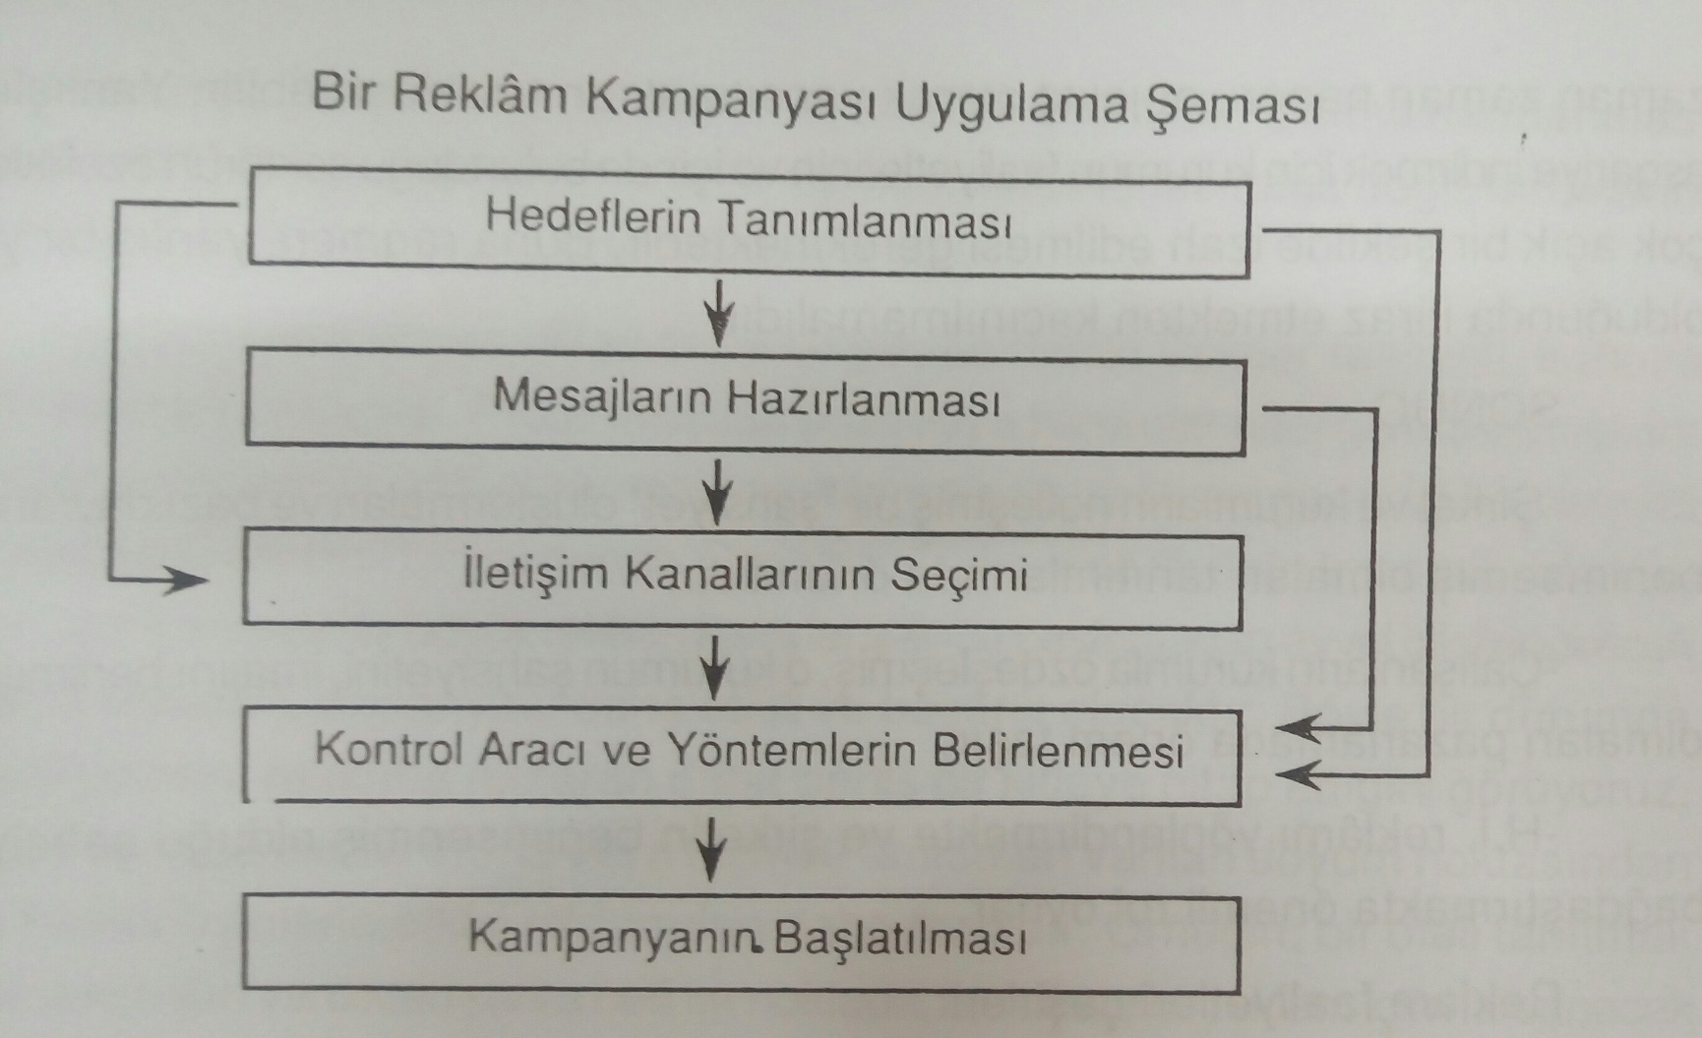

Slide 15
Reklamlarda Başarı
-Turizm reklamcılığının başarısı öncelikle özenli ve ayrıntılı bir planlama ile olur. Bu aşamada subjectif değerlenmelerden kaçınmak ve gerçekçi olmak zorunludur.
-Reklamın araç, yer, zaman ve kullanılacak sloganlar açısından amaca uygunluğunun öncelikle sınırlı bir alanda denenmesi başarıyı arttıran bir faktördür.
-Reklam her şeyden önce turiste bir satın alma güdüsü vermektedir.
-Mesajlar vasıtası ile reklam yapılır. Mesajlar dikkat çekici olmalıdır. -En önemli ve etkin turizm pazarlama faaliyeti reklamdır. Bunun için yapılacak reklamın bütün incelikleri ile anlaşılması sağlanmalıdır.

Slide 16
Kaynakça
Prof.Dr. Necdet Hacıoğlu,Turizm Pazarlaması,Ankara,2010,s.1-152

